Slide 1
Scrum + Usabilidade
Ma. Vanessa Matias Leite

Slide 2
Contextualização

Slide 3
Contextualização
Desenvolvimento de software é algo complexo;
Atividades back-end e front-end;
Modelo de processos;
Métodos ágeis;

Slide 4
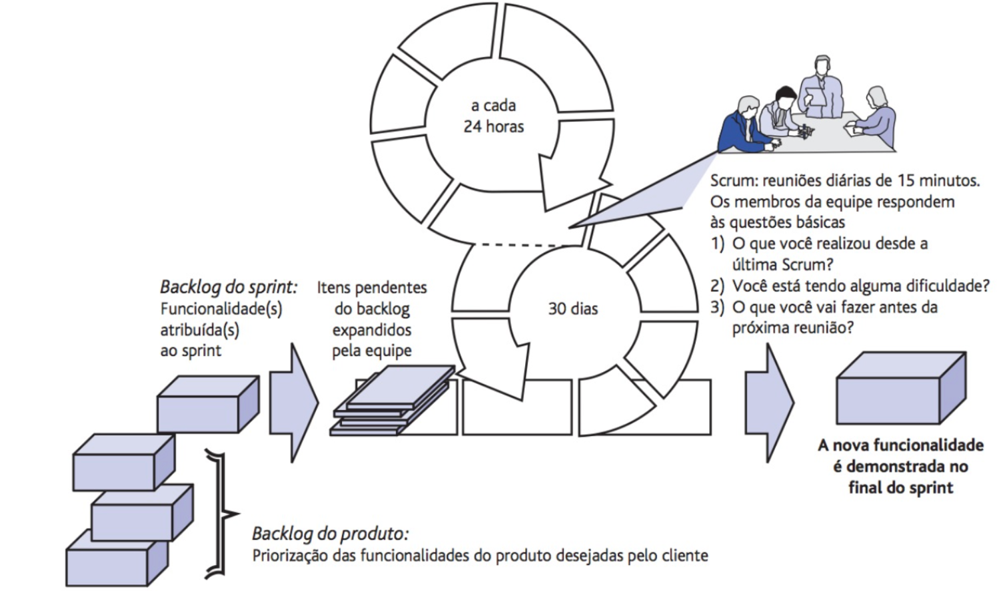
Scrum
Fonte: (Pressman, 2016)

Slide 5
Contextualização
Qualidade conforme a ISO/IEC 25010:
Funcionalidade
Confiabilidade
Usabilidade
Eficiência
Manutenibilidade
Portabilidade

Slide 6
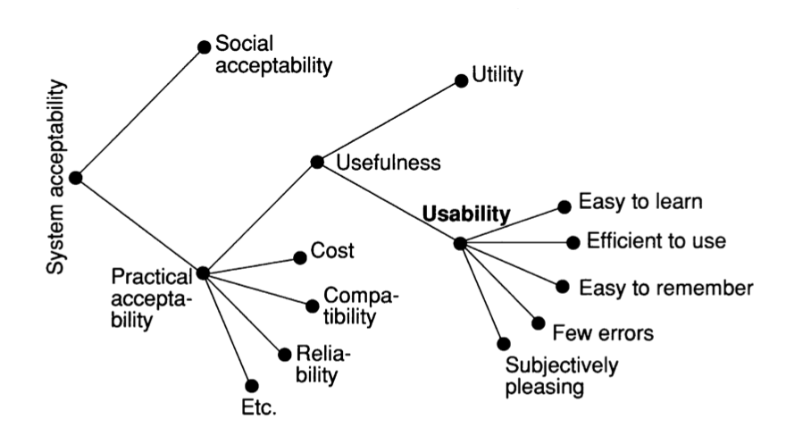

Slide 7
Revisão Sistemática

Slide 8
Base de Dados

Slide 9
String de busca
((“scrum” OR “scrum methodology” OR “Agile Software Development” OR “sprint”)
AND
(“HIC” OR “human-computer interaction” OR “UX” OR “user experience”))

Slide 10
Critérios de Inclusão
CI-01: O artigo aborda diretamente o desenvolvimento utilizando Scrum e as práticas de IHC;
C1-02: O artigo aborda práticas de avaliação da usabilidade no método ágil Scrum.

Slide 11
Critérios de Exclusão
CE-01: O artigo não disponível para acesso;
CE-02: O artigo não está em inglês;
CE-03: O arquivo retornado pela string não é um artigo revisado por pares;
CE-04: O artigo não aborda o Scrum como método ágil;
CE-05: O artigo não aborda IHC ou a UX como parte do desenvolvimento ágil.

Slide 12
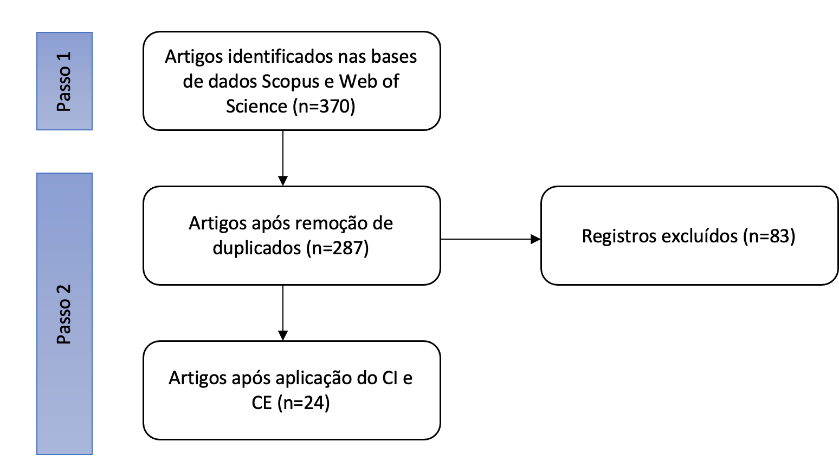
Fases realizadas para a seleção do artigo

Slide 13
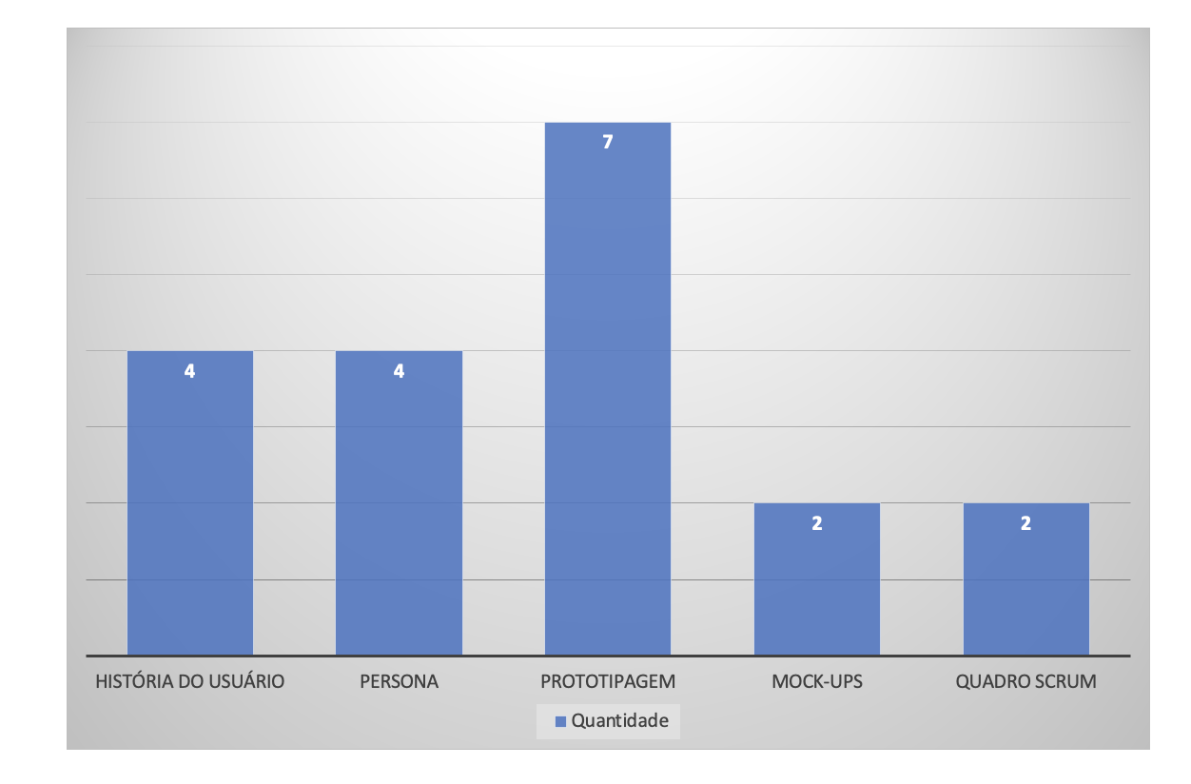
Artefatos

Slide 14
Artefatos -Protótipos
Planejamento de sprint;
Em paralelo com as sprints;
Requisitos de UX;
Baixa e alta fidelidade;
Avaliação;

Slide 15
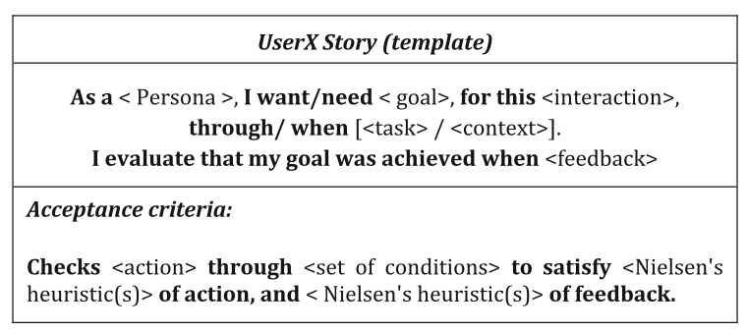
Artefatos –Histórias de Usuário
Profissionais de UX que desenvolvem as Histórias de Usuário;

Slide 16
Artefatos - Personas
Melhoram o entendimento de requisitos de usabilidade no projeto.
Utilizado para a criação das histórias do usuário.
Atividades de Engenharia de requisito.

Slide 17
Artefatos - Mockups
Utilizados nas atividades de engenharia de requisitos.
Desenvolvidos pelos responsáveis de UX e pelo PO.
Devem ser associados as histórias dos usuários.

Slide 18
Artefatos – Quadro Scrum
Utilizado para apresentar as Sprints. Continha cartões de história na forma de post-its em cores diferentes, que foram colocados em uma das cinco colunas para mostrar em qual estágio de implementação a história havia alcançado.

Slide 19
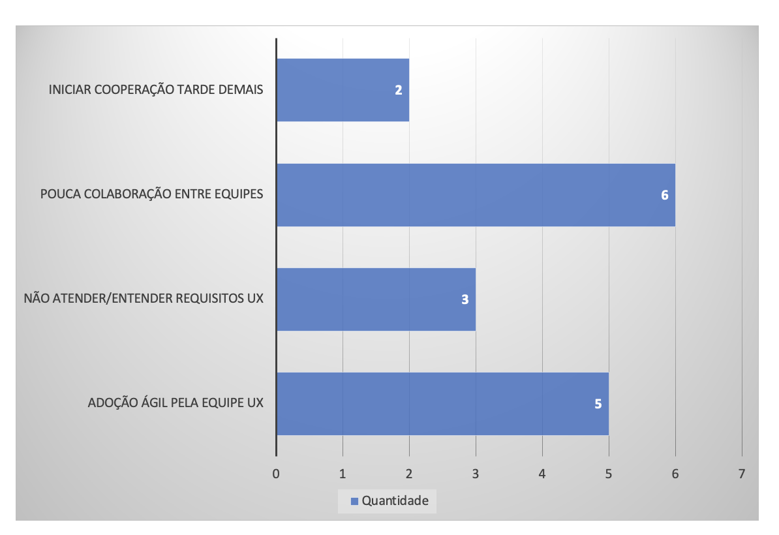
Dificuldades

Slide 20
Dificuldades – Iniciar a cooperação tarde demais
O início tardio das atividades de UX são uma das dificuldades encontradas pelas startups.
Cooperação desde o início ajuda a reduzir problemas tardios por causa da construção de relacionamentos e da compreensão mútua de seus papéis.

Slide 21
Dificuldades – Pouca colaboração entre as equipes
Colaboração maior entre UX e Desenvolvedores.
Colaboração evita problemas de comunicação e de retrabalho.
Os membros da equipe ágil são basicamente receptores passivos de informações de UX e geralmente não têm um papel ativo em sua criação.

Slide 22
Dificuldades – Não atender requisitos de UX
A falta de entendimento dos requisitos é maior pelos DEV.
Desenvolvedores tomam decisões de implementação ruins porque entenderam mal a necessidade do usuário por trás da solução de design UX.
Um dos maiores desafios ao trabalhar com atividades de usabilidade no Scrum é encontrar tempo para as atividades do usuário nos sprints .

Slide 23
Dificuldades – Adoção ágil pela equipe UX
Dificuldade em mudar a forma de trabalho da UX.
A dificuldade das histórias dos usuários abordarem questões de UX.
Empresas trabalham com a equipe de UX separado, portanto, não participam das sprints.

Slide 24
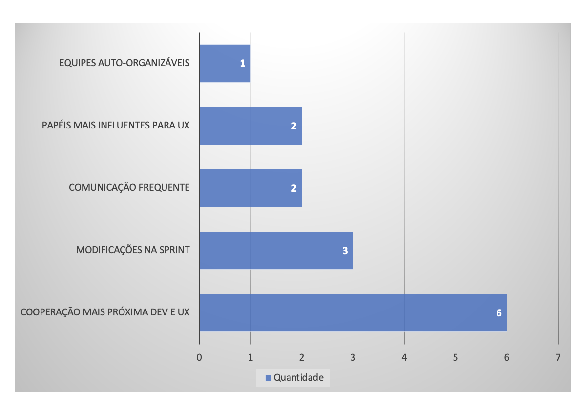
Ciclo de desenvolvimento

Slide 25
Ciclo de desenvolvimento – Papéis mais influentes para UX
Sem equipe descentralizada;
Especialista de UX como PO;
Especialistas de UX em vários papéis.

Slide 26
Ciclo de desenvolvimento – Comunicação frequente
Deficiências na comunicação das equipes são mais comuns em startups com mais de cinco anos e com mais de 70 funcionários
Foco na comunicação tanto dentro da equipe quanto com os usuários.
Reuniões de sprints - ajuda a identificar se a equipe está no caminho certo ou não.

Slide 27
Ciclo de desenvolvimento – Modificações nas sprints
Desenvolvedores trabalham com uma ou duas sprints de atraso após a equipe de UX coletar dados e propor soluções de design.
O trabalho de UX ser dividido em tarefas, que pudessem ser inseridas em uma iteração (sprint).
Avaliações de usabilidades inseridas nas sprints.

Slide 28
Ciclo de desenvolvimento - Cooperação mais próxima Dev e UX
Ponto de melhorias: é inserir um especialista de UX na equipe desenvolvimento ou a colaboração mais estreita entre UXS e outras funções relacionadas ao desenvolvimento. Evidenciando assim, que UX e DEV devem trabalhar juntos.
Benefícios entre a cooperação de UX e Desenvolvedores: os desenvolvedores têm acesso ao raciocínio por trás das decisões de design, assim a discussão sobre o design é mais fácil.

Slide 29
Ciclo de desenvolvimento – Equipes auto-organizáveis
Equipe auto-organizada requer uma organização no ambiente que promove e reforça o comportamento, em vez de impedi-lo.

Slide 30
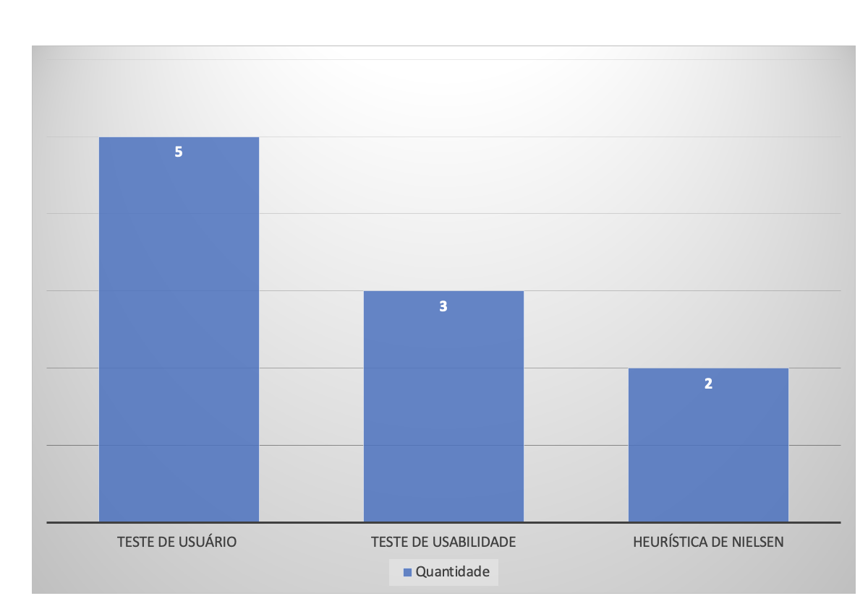
Avaliação

Slide 31
Avaliação - Teste de usuário
Esquema interativo de teste, em cada sprint, seja realizado uma pequena avaliação de usabilidade utilizando apenas dois usuários.
É feito após a semana de desenvolvimento 1 e 2 para cada sprint junto com o envolvimento do usuário.
As avaliações devem ser conduzidas regularmente para medir a satisfação dos usuários e o valor do software para eles.

Slide 32
Conclusões- Teste de usabilidade
Uma das técnicas específica que auxilia integrar as áreas é o uso de testes de usabilidades.
funciona como um cartão para facilitar a conversa entre o proprietário do produto e seus usuários, podendo assim criar melhores histórias de usuários e critérios de aceitação.
Esta prática está integrada no processo e é feito após o término do código.

Slide 33
Conteúdos - Heurística de Nielsen
Utilizada para avaliação das Personas e também como um guia para o desenvolvimento do produto.
Utilizado para construir um Sistema especialista que auxilia os desenvolvedores a projetar Interfaces com mais rigor na usabilidade

Slide 34
Proposta de trabalho

